Slide 1
网络
XXX有限公司
汇报人：部门/姓名

Slide 2
标准要求
能力域 | 一级 | 二级 | 三级
网络 | a) 应实现办公网络覆盖 | a) 应实现工业控制网络和生产网络覆盖 | 应建立工业控制网络、生产 网络和办公网络的防护措施,包括不限于网络安全隔离、授权访问等手段; 网络应具有远程配置功能， 应具备带宽、规模、关键节点的扩展和升级功能; 网络应能够保障关键业务数据传输的完整性

Slide 3
目录
网络拓扑图2A
网络设备、线路情况介绍2A
工控网、生产网网络安全隔离方法3A
网络设备远程配置方法3B
网络硬件的拓展升级能力3B
网络数据传输完整性保障方法3C

Slide 4
网络拓扑图及公司网络情况描述
2A应实现工业控制网络和生产网络覆盖
网络拓扑图

Slide 5
网络拓扑图及公司网络情况描述
2A应实现工业控制网络和生产网络覆盖
XXX公司网络简介：
XXX有两个机房，分别为1期和2期机房， 传输协议为TCP/IP 。
1. 1期机房与Interner相连，通过深信服防火墙对网络进行防护，保障网络安全，防火墙的VPN功能进行数据交换，协议类型为IPSec,传输类型为TCP/IP, 出口线路为双线路冗余设置，有效保障数据完整性；。
2. 下一级接入核心交换机，通过划分VLAN和Qos技术对流量和资源进行均衡和有效隔离。办公网汇聚交换机按功能属性划分VLAN；控制办公网络各接口的流量，达到工业控制网络优先保障；通过ACL技术限制办公网络对工业控制网络的访问，只有工程QAE组和服务器组可以访问工业控制网络，达到安全隔离、防止信息泄露和可用性最大化。
3. 下一级安装OPNsense防火墙，用于工业控制网络，流量必须经过防火墙，有这第二道防火墙，即使主网络被渗透，攻击者尝试攻击工控网、生产网时，会被第二道防火墙检测到并拦截或发出提醒。使用不同品牌的防火墙保障另一好处是两道防火墙不会被相同方式进行攻破。
4.工业控制网络安装在2期机房，通过工控汇聚交换机(H3C S7503E-M ) 的VLAN功能划分成生产和工控网络，两个网络不能互访，划分规则：工控网：需采集设备信息的工控设备。生产网：监控设备状态和显示报表的设备，PDA和大屏看板显示设备。工控核心交换机配备双线冗余，有效保障数据传输的完整性；而且配备双网络模块，对关键节点有扩展和升级功能，
5.生产网络是无线网络，通过口令和IP/MAC绑定来管理用户，使用的锐捷AC控制器 ，具备流量均衡功能，而且有WEB全网管理功能，对各AP和交换机的运行状况一目了然。
6.生产网络和工控网络不能互访，各自与超融合服务器的MES服务器进行数据交换，数据流为：工控网络或生产网络设备先通过工控汇聚交换机，再通过路由至OPNsense防火墙→核心交换机→再到深信服防火墙，最后到达MES服务器，取值成功后，再通过深信服防火墙的静态路由后原路返回。交换过程通过两道防火墙、划分VLAN，QOS均衡和 ACL访问控制的工控汇聚交换机、以及各核心交换机模块热备和AC控制器管控等硬件和技术，达到各网络有效隔离、使网络具备安全性和完整性，且具备一倍的扩展和升级空间。

Slide 6
网络拓扑图及公司网络情况描述
2A应实现工业控制网络和生产网络覆盖
工控汇聚交换和深信服防火墙之间的路由设置：
,交换机有两个IP: x.x.64.11和x.x.0.1

Slide 7
网络拓扑图及公司网络情况描述
2A应实现工业控制网络和生产网络覆盖
核心网络设备明细：

Slide 8
网络设备、线路情况介绍
2A应实现工业控制网络和生产网络覆盖
1.公司电信和联通宽带各两条，带备用线路，合计带宽400M，拥有3个固定IP，具备备用线路切换功能，有效冗余。
2.公司内部主要网络设备有 防火墙、路由器、三层交换机、二层交换机、AC控制器、AP等设备组成。
3.公司内部的主干网络采用千兆光纤，理论达到千兆网络标准
。
4.目前公司内实现无线网络的全覆盖，办公无线独立。
5.内部通过VLAN技术划分了不同的网络，实现了工业控制网络与正常办公网络的隔离。

Slide 9
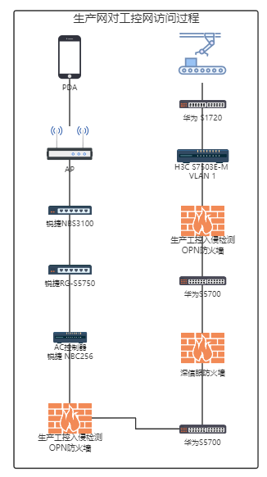
办公网、工控网、生产网网络安全隔离方法
3A应建立工业控制网络、生产 网络和办公网络的防护措施,包括不限于网络安全隔离、授权访问等手段
通过核心交换机进行VLAN划分，办公网使用X.X.64-70网段。工控和生产网络建立了单独的子网(X.0.0.0/20),通过工控汇聚交换机划分VLAN,生产走VALN4(X.0.4.0/22)，工控走VLAN1(X.0.0.0/22)，通过ACL技术实现相互不能访问，保障数据通讯通畅和防止数据被破坏。
VLAN划分规则：
办公：办公使用电脑，通过ACL技术限制办公网络对工业控制网络的访问，只有工程QAE组和服务器组可以访问工业控制网络。
工控：需采集设备信息的工控设备。
生产：监控设备状态和显示报表的设备，PDA和大屏看板显示设备。
数据流为：工控网络或生产网络设备先通过工控汇聚交换机，再通过路由至OPNsense防火墙→核心交换机→再到深信服防火墙，最后到达MES服务器，取值成功后，再通过深信服防火墙的静态路由后原路返回。智能制造服务器在一期机房，安装在联想超融合服务器上，工业设备控制主机访问服务器进行生产安排和生产，服务器通过工控网络采集工业设备控制主机的数据，生成报表等综合性功能。
生产网对工控网的流量，按照路由配置，会多次经过2道防火墙，确保数据包安全。
攻击者只有在破解防火墙防护策略后，才可能获取路由权限，在获取路由权限前，无法绕过防火墙进行攻击。

Slide 10
办公网、工控网、生产网网络安全隔离方法
3A应建立工业控制网络、生产 网络和办公网络的防护措施,包括不限于网络安全隔离、授权访问等手段
无线访问规则：
生产无线网络：主要用于PDA和大屏看板显示设备与服务器的数据交互，通过连接密码和IP/MAC绑定来管控。
办公WIFI：用于手机和客户使用，开启访问口令进行管理。

Slide 11
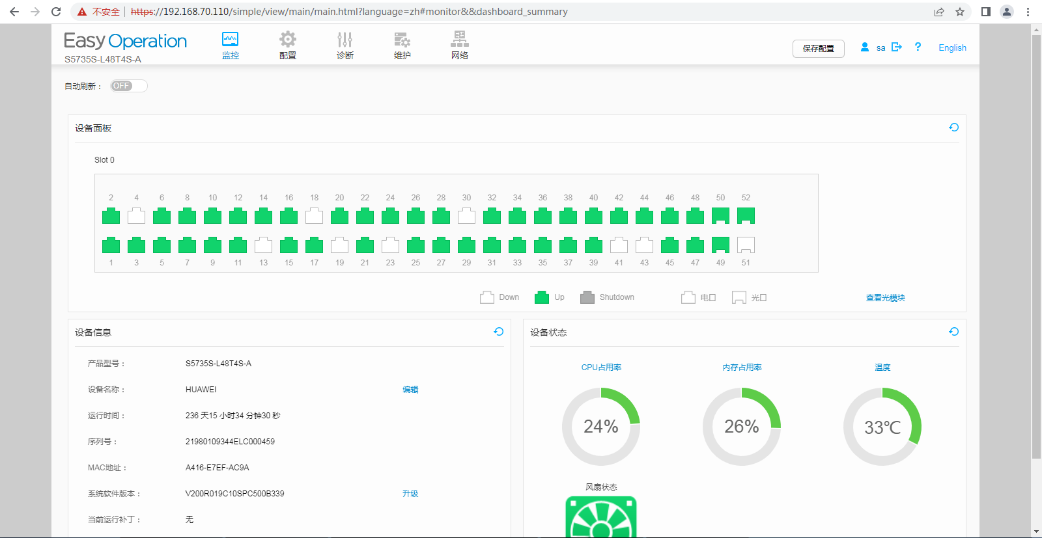
网络设备远程配置方法
3B网络应具有远程配置功能， 应具备带宽、规模、关键节点的扩展和升级功能
开通核心交换机华为S5735S-L的WEB功能，进行功能配置，见下图：

Slide 12
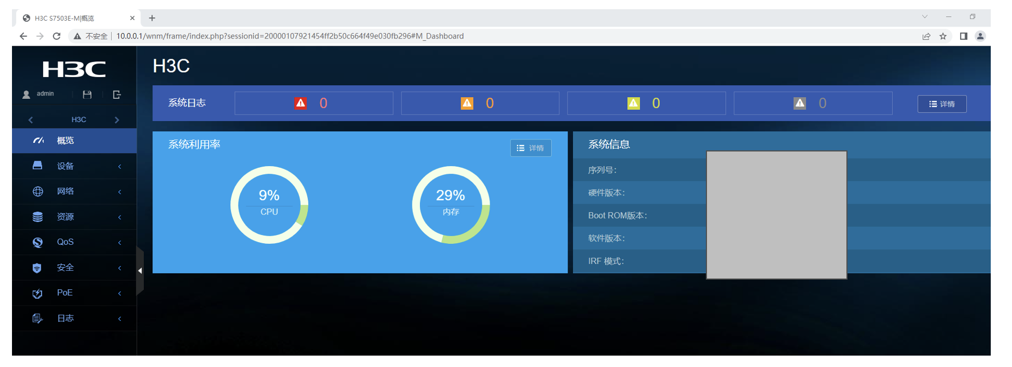
网络设备远程配置方法
3B网络应具有远程配置功能， 应具备带宽、规模、关键节点的扩展和升级功能
开通工控汇聚交换机H3C S7503E-M的WEB功能，进行功能配置，见下图：

Slide 13
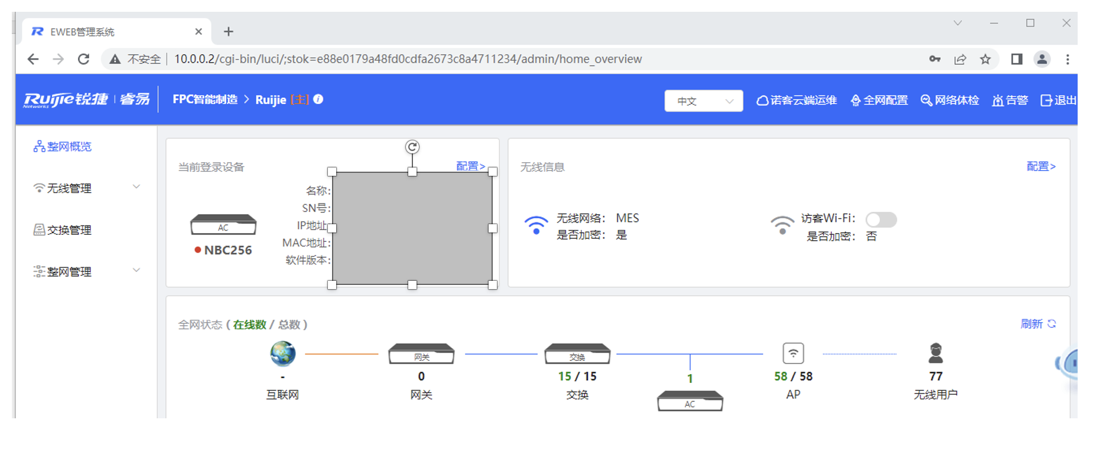
网络设备远程配置方法
3B网络应具有远程配置功能， 应具备带宽、规模、关键节点的扩展和升级功能
开通RG-NBC 256 WEB管理功能，对交换机和AP进行远程管理，见下图

Slide 14
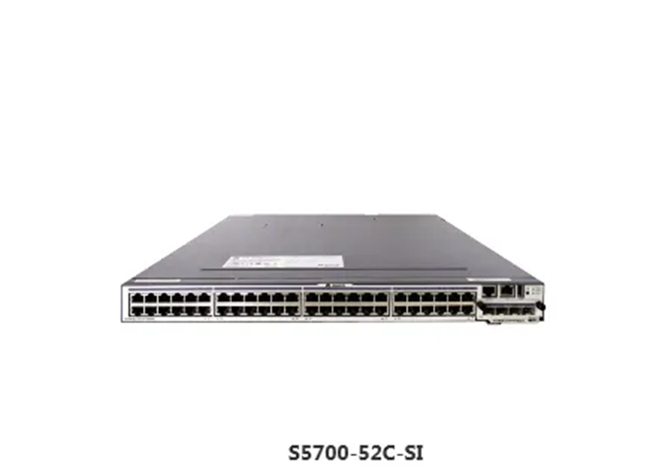
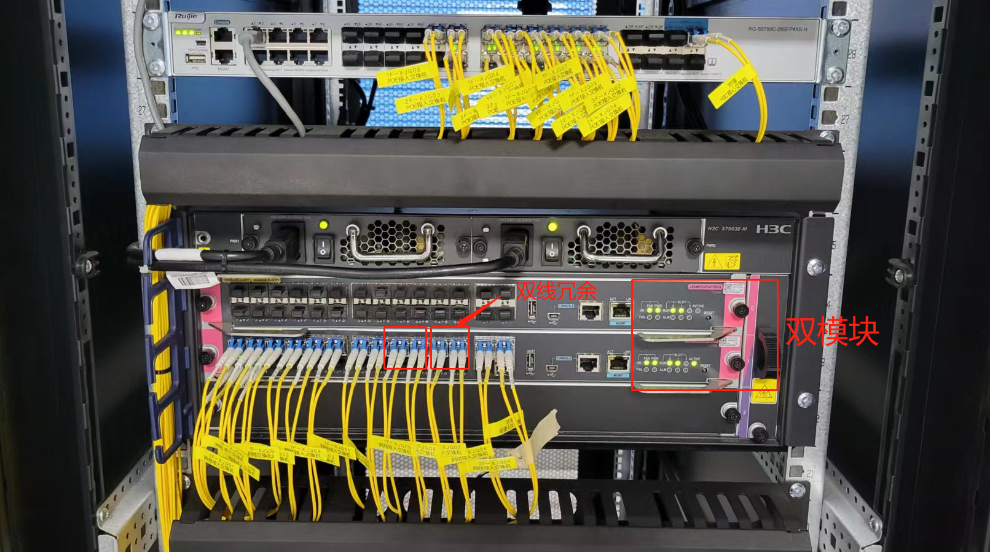
网络硬件的拓展升级能力
3B网络应具有远程配置功能， 应具备带宽、规模、关键节点的扩展和升级功能
可以接受网络设备使用三层网络架构、可以不更换设备而拓展带宽规模，汇聚交换机 H3C S7503E-M三层核心具备以上功能。
公司网络升级可使用设备有：超融合服务器、汇聚交换机 H3C S7503E-M和冗余的网线
超融合服务器：现有三个节点，目前还有资源可调配，可在不关机的情况下增加MES服务器硬件资源，提升运算和存储能力。超融合服务器使用虚拟技术，可通过增加CPU、内存和硬盘进行扩容。
汇聚交换机 ：双网络模块，现使用使用光口20组，还有36组，具备一倍以上扩容，属于三层交换机，现系统利用率35%，有较大的扩展空间。
冗余的网线：一期机房与二期机房使用12芯光纤连接，目前使用4芯，可支持两倍扩展。

Slide 15
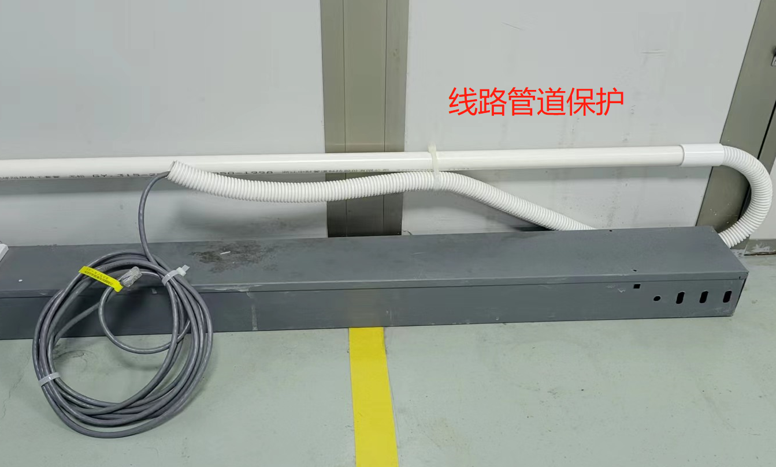
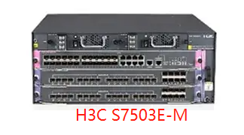
网络数据传输完整性保障方法
3C网络应能够保障关键业务数据传输的完整性
硬件上；网络传输类型为TCP/IP, TCP/IP协议是保证网络数据信息及时、完整传输的重要的协议，可保障数据完整性。核心交换机到各汇聚交换机都是双光纤冗余，核心交换机（ H3C S7503E-M ）配合双模块，具备网络冗余，线路有管道保护，防止断网。汇聚交换机H3C S7503E-M支持硬件级加密技术Macsec技术（802.1ae），区别于传统端到端基础应用层保护的软加密技术，Macsec通过鉴别数据源的密码技术保护管理桥接网络和其他数据的控制协议，保护信息完整并提供再保护和保密服务。通过确认由该站发来的帧，可根源上保护2层协议不受到攻击。

Slide 16
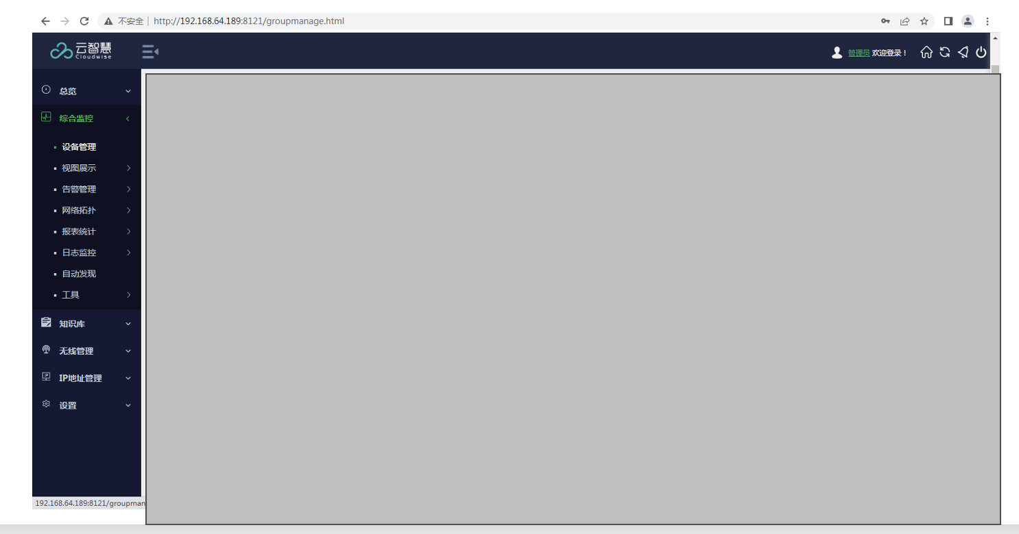
网络数据传输完整性保障方法
3C网络应能够保障关键业务数据传输的完整性
软件：使用云智慧基础设施监控系统，监控对象包含以下内容IT 基础设施的全部内容，例如路由器、交换机、防火墙、VPN 等安全设备，Windows、Linux等操作系统、EMC、IBM、Hitachi 等存储、服务器硬件环境、SqlServer等数据库、WebLogic、WebSphere 等中间件，VMware、Ctrix、Hyper-V 虚拟化、用户相关的应用于软件等资源。能及时发现及报警网络设备及线路的故障信息，能够在故障发生/即将发生前通知相关运维人员，提前定位、提前制定解决计划、提前处理。有效防渗透和保障数据传输的完整性；并提供相应的监控视图。通过网络性能的统计分析，实现对网络链路、网络设备的性能参数进行采集记录，并整理分析，从而协助管理员客观真实的了解网络运行，监控各种网络设备实时运行的状态及提供的各种网络服务的质量。

Slide 17
网络数据传输完整性保障方法
3C网络应能够保障关键业务数据传输的完整性
软件：
网络传输类型为TCP/IP, TCP/IP协议是保证网络数据信息及时、完整传输的重要的协议,可保障数据完整性。
易美ERP用的是TLS1.2传输协议，有AEAD和DES加密措施、数据校验措施是AEAD,有效保障数据完整性，确保数据准确无误，为企业经营计划和 决策提供数据支持。

Slide 18
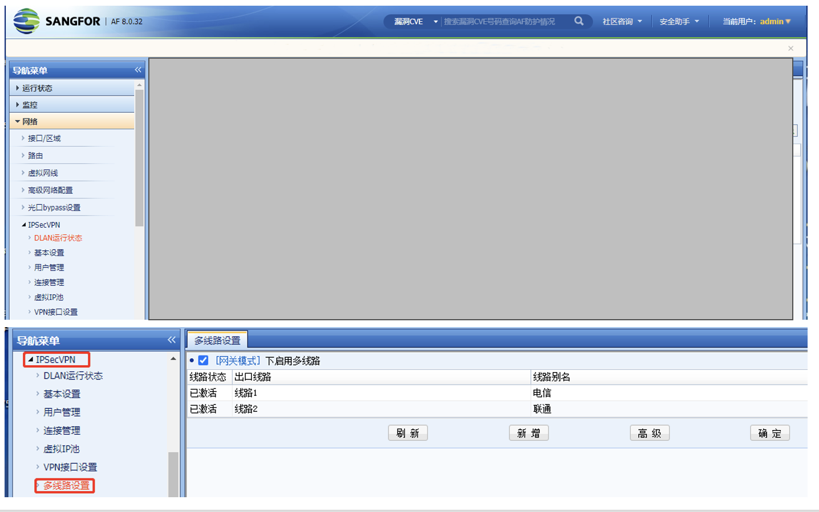
网络数据传输完整性保障方法
3C网络应能够保障关键业务数据传输的完整性
VPN:
集团内部通过深信服AF-1000 L4470防火墙的VPN功能进行数据交换，协议类型为IPSec,传输类型为TCP/IP,龙南出口线路为双线路冗余设置，有效保障数据完整性。

Slide 19
谢谢观看
XXX有限公司

